Slide 1
Фразеологизмы
Навострить уши
Не покладая рук
Подать руку
Мастер на все руки
Все валится из рук

Slide 2
Собака-друг человека. Мойте руки перед едой. На дворе зима. | -
2. В зоопарке много животных. | -
3. Зима сшила деревьям свои наряды. Одела в серебряные одежды берёзы и осины. Укутала в снежные шубы зелёные ели и сосны. | +

Slide 3
Саша каждый день навещал друга.
Они учатся в одном классе.
Однажды Сережа заболел.
Саша и Сережа – друзья.

Slide 4
Проверь себя
1. Саша каждый день навещал друга.
2. Они учатся в одном классе.
3. Однажды Сережа заболел.
4. Саша и Сережа – друзья.
4
2
3
1

Slide 5
Используя памятку, докажите, что перед вами текст. Начинайте выступление словами: «Это текст, потому что…"
Саша и Серёжа – друзья. Они учатся в одном классе. Однажды Сережа заболел. Саша каждый день навещал друга.

Slide 6
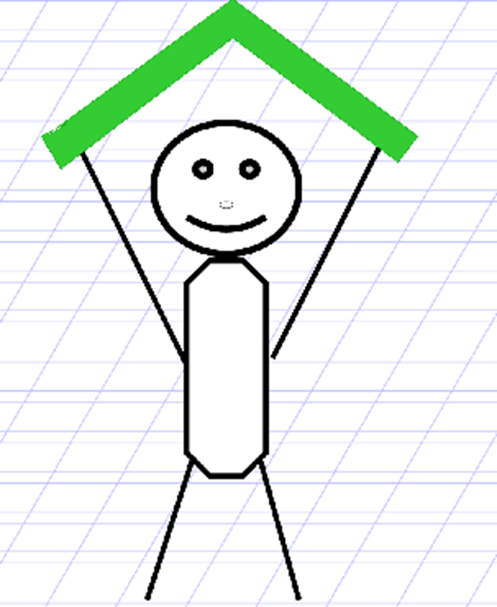
СПАСИБО ЗА РАБОТУ!

